Slide 1
Leveraging MATLAB Simulink for Hexapod Robot Simulation and Control
Zwischenvortrag zu Bachelorarbeit
Bastian Klein
Embedded Systems AG
Autonomous Intelligent Systems AG

Slide 2
Aufmacher_template
Warum ist Thema interessant und wichtig ?

Slide 3
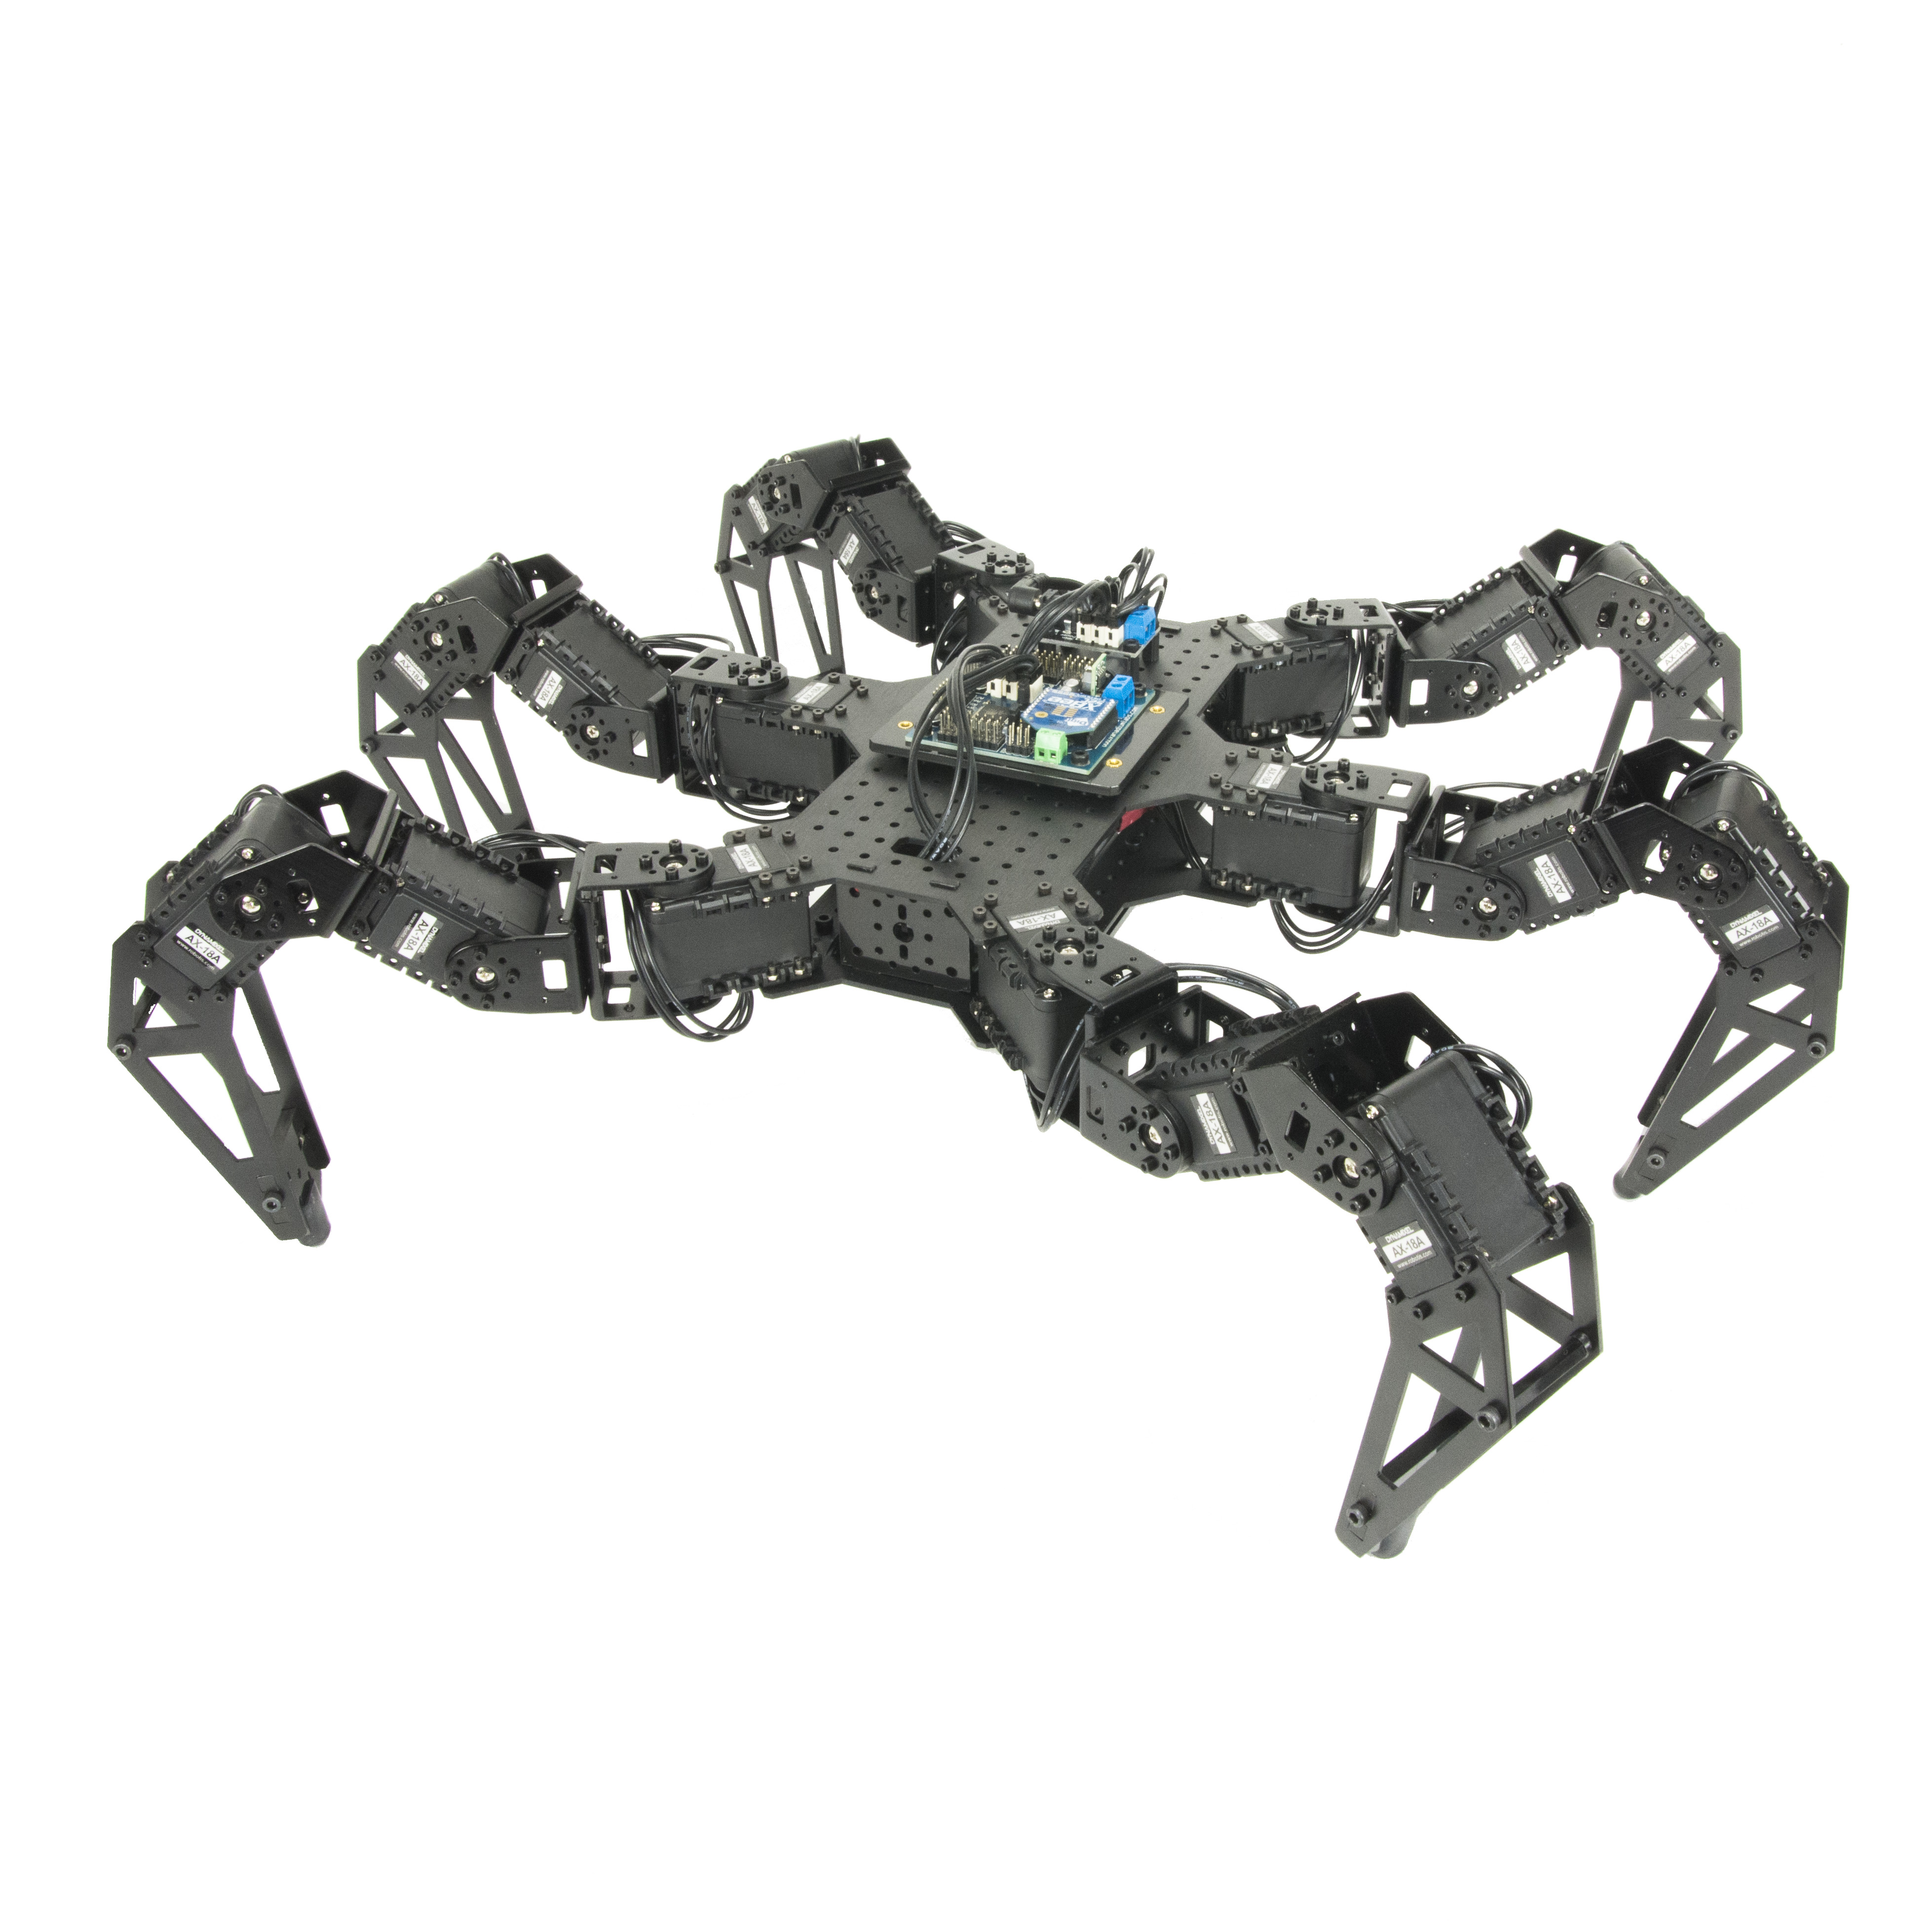
Hexapods
6 Beine
Meist 3 Gelenke pro Bein
Hohe Stabilität, auch auf unebenem Gelände
[Fig.1] PhantomX MK3, Trossen Robotics

Slide 4
MATLAB Simulink
Modellierung mittels hierarchisch angeordneter Blöcke
Übertragung von Daten durch Signallinien
Große Vielfalt an vordefinierten Blöcken
[Fig.2] Beispiel eines Simulink-Modells

Slide 5
Problem_template
Welches bisher ungelöste Problem wird gelöst
Auf einer Folie zusammenfassen

Slide 6
Problem
Entwicklung von Controllern komplex -> Simulation sinnvoll
Kein öffentlich verfügbares, modernes Hexapod-Modell in Simulink
Welches bisher ungelöste Problem wird gelöst
Auf einer Folie zusammenfassen

Slide 7
Ansatz
Am besten mit Bild
Auf einer Folie -> Fokus auf wesentliche Ideen, keine tech. Details

Slide 8
Übersicht/Gliederung_template
Wie ist restlicher Vortrag strukturiert
Hier kann auch Ansatz-Bild verwendet werden, wenn dort alle wichtigen Themen vorkommen
Normalerweise der Fall

Slide 9
Übersicht

Slide 10
Grundlagen
Auf das konzentrieren, was Zuhören benötigen, um restlichen Vortrag zu verstehen

Slide 11
Insect Locomotion
Auf das konzentrieren, was Zuhören benötigen, um restlichen Vortrag zu verstehen

Slide 12
Inverse Kinematik
Auf das konzentrieren, was Zuhören benötigen, um restlichen Vortrag zu verstehen

Slide 13
PID-Controller
Auf das konzentrieren, was Zuhören benötigen, um restlichen Vortrag zu verstehen

Slide 14
Ansatz in Tiefe

Slide 15
Fazit
Warum ist Thema interessant und wichtig ?

Slide 16
Aktueller Stand
Physisches Hexapod-Modell
Einzelne Beinbewegung
Feste Gang-Arten
RL-Modell
Input-Anpassungen
RL-Training
Integration mit Sanando‘s Modell
…

Slide 17
Ausblick
Im Zwischenvortrag noch nicht unbedingt

Slide 18
Quellen:
[Fig.1]: https://www.trossenrobotics.com/phantomx-ax-hexapod.aspx

Slide 19
Template-Folie

